Slide 1
NARAVNE NESREČE

Slide 2
O NARAVNIH NESREČAH
- Naravne nesreče so pojavi v naravi, ki imajo negativne posledice za človeško družbo: povzročajo žrtve in materialno škodo. S širjenjem poselitve, z gospodarskim razvojem in zaradi človekove miselnosti, da je naravno nesrečo mogoče ukrotiti, se obseg škode povečuje; tudi v Sloveniji, kjer so naravne nesreče razmeroma pogoste. Po ocenah naravne nesreče v Sloveniji vsako leto povzroči 3% bruto domačega proizvoda, kar ocenjujejo kot veliko.

Slide 3
POPLAVE
- Zaradi hitrega naraščanja svetovnega prebivalstva, se ljudje veliko naseljujejo tudi na poplavna območja ( na primer Ljubljansko barje). Poplave ogrožajo približno 300.000 ha Slovenije. Uničujoče poplave običajno povzročajo močni nalivi in neurja, pa tudi hitro taljenje snega. Človek je s krčenjem gozdov, obdelavo tal, izgradnjo skoraj 6000 naselij, železniško in cestno mrežo močno spremenil vodne, posledično pa tudi poplavne razmere. To smo lahko videli tudi v prejšnjih tednih, ko so poplavljale skoraj vse reke, potoki in hudourniki v Sloveniji. Razglasili so tudi rdeči alarm.

Slide 5
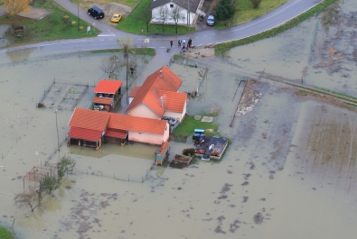
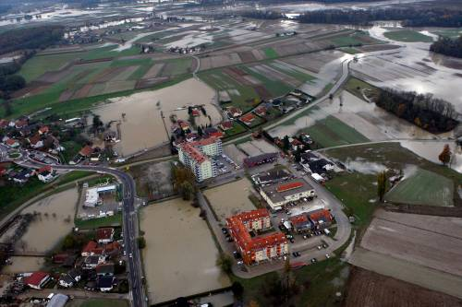
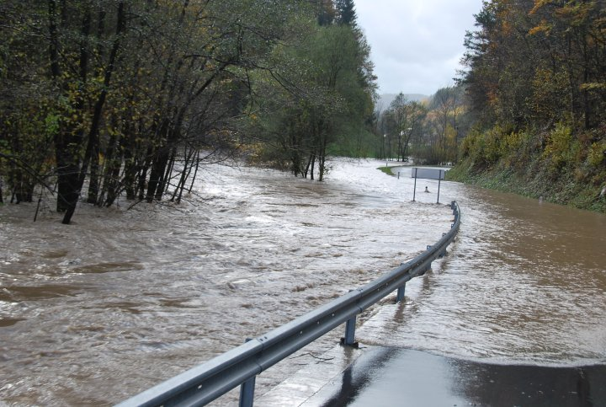
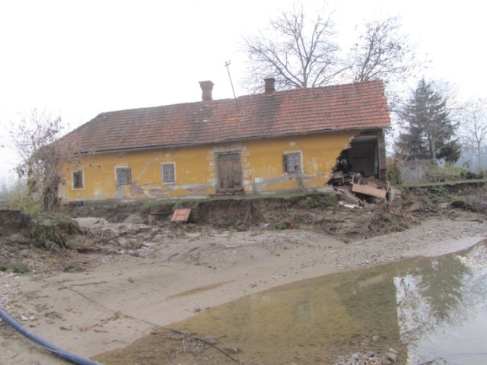
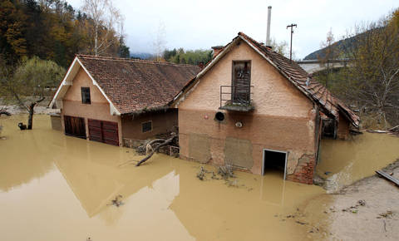
POSLEDICE POPLAV november 2012

Slide 6
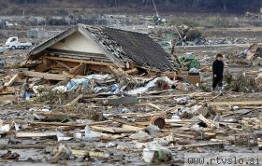
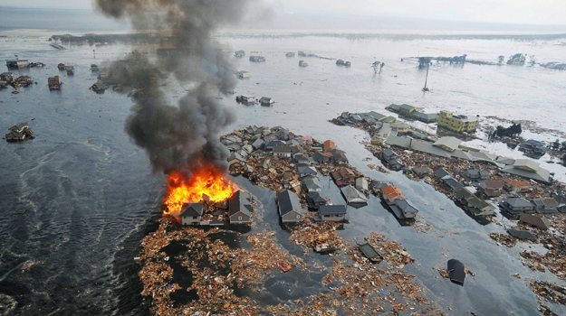
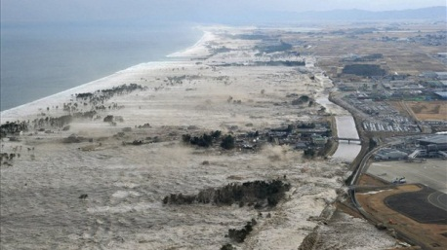
POTRESI
- potres je sunkovito premikanje zemeljskih plošč. Močnejši potres lahko povzroči rušenje zgradb in neposredno tudi smrt ljudi. Močnejši potresi so običajno tektonskega izvora, drugi pogostejši vzroki pa so dejavnost vulkanov in plazovi. Tudi v Sloveniji vsako leto nastane več sto šibkih potresov. Eden izmed hujših potresov se je zgodil lani marca na Japonskem. Potres 9. stopnje je sprožil velik cunami in poškodoval reaktorje v dveh jederskih elektrarnah in terjal življenja približno 15.000 prebivalcev Japonske.

Slide 7
CUNAMI
- Je val ali skupina valov na morski gladini, ki nastanejo zaradi podvodnega potresa, vulkanske dejavnosti v redkih primerih tudi padca meteorita. Beseda tsunami prihaja iz Japonske, dežele, ki je znana po številnih potresih in posledično tudi cunamijev. Dobesedno pomeni pristaniščni val (tsu-pristanišče, nami-obala). S tem lepo opiše, da gre za val, ki je nevaren samo v bližini obale. Najhujši cunamiji so tisti, pri katerih se je ob potresu morsko dno pretrgalo ob prelomu in sta se dva bloka kamnine, ki ju prelom loči, navpično premaknila med seboj. Imajo katastrofalne posledice. Najvišji zabeležen val je nastal v ozkem ledeniškem zalivu na Aljaski.

Slide 8
ORKAN
- Orkani ali tropski cikloni, so velikanski zračni vrtinci oblakov z veliko nevihtno dejavnostjo, ki nastajajo v zemljinem ozračju. Njihov premer lahko preseže 500 km. Ena od posebnih značilnosti je oko ciklona, ki se razvije tedaj, ko ciklon doseže stopnjo zrelosti. To je območje spuščenega se zraka na sredini ciklona s premerom 50 km, kjer je nebo jasno, okoli pa se dogajajo strašni vetrovi. Tropski cikloni s svojo neizmerno rušilno močjo povzročajo povsod na svoji strahotno škodo in sodijo med največje naravne katastrofe na zemlji. To so izkusili tudi Američani, le nekaj tednov nazaj, ko je pustošil orkan Sandy, ki je bil še hujši od orkana Katrina.

Slide 9
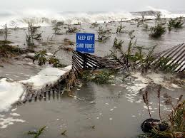
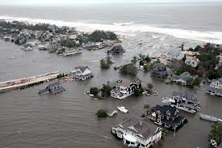
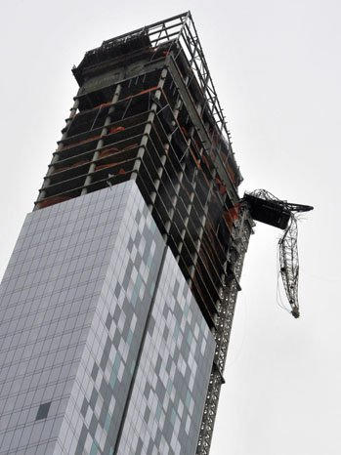
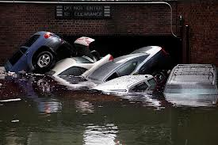
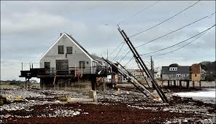
POSLEDICE ORKANA SANDY oktober 2012

Slide 11
Konec
Pripravila: David Vabšek in Aljaž Verbek

